Slide 1


স্বাগতম

Slide 2
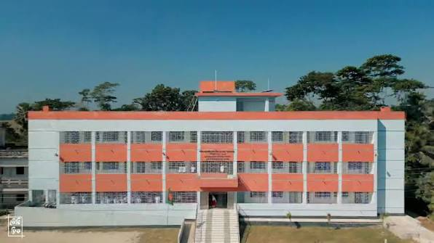
শিক্ষক
পরিচিতি
শ্রেণিঃ ৯ম
বিষয়ঃ হিসাব বিজ্ঞান
মোট শিক্ষার্থীঃ ৫০
উপস্থিত শিক্ষার্থীঃ ৪০
তারিখঃ ৩০/০৬/২০২৬
ফেরদৌস মিয়াজী
সহকারী শিক্ষক (ব্যবসায় শিক্ষা)
দক্ষিণ নারানদিয়া উচ্চ বিদ্যালয়
রফারদিয়া,দাউদকান্দি,কুমিল্লা

Slide 3
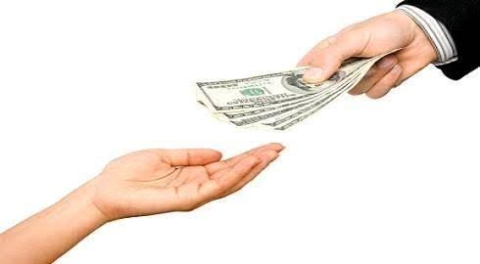
লেনদেন

Slide 4
শিখণফল
এই অধ্যায় শেষে আমরা
লেনদেন এর ধারনা ব্যখ্যা করতে পারবে।
লেনদেন এর প্রকারভেদ করতে পারবে।
লেনদেন এর প্রকৃতি বা বৈশিষ্ট্য শনাক্ত করতে পারবে।

Slide 5
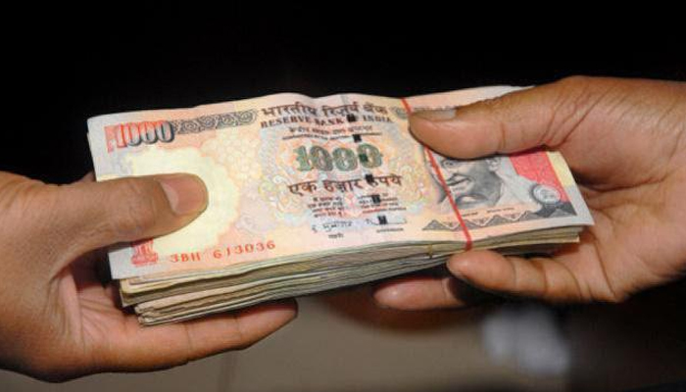
লেনদেন এর ধারনা
অর্থের অঙ্কে পরিমাপ যোগ্য, যা আর্থিক অবস্থার পরিবর্তন ঘটায় সেই সমস্ত ঘটনাকেই লেনদেন বলে।

Slide 6
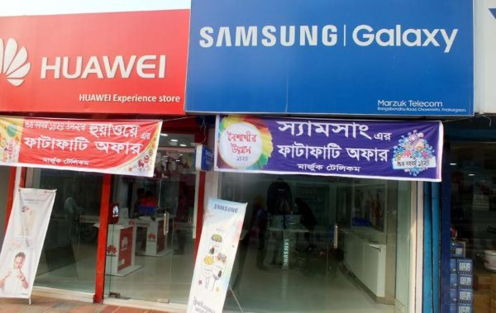
লেনদেন এর প্রকারভেদ
লেনদেন দুই প্রকার
১। বাহ্যিক লেনদেনঃ যখন কোন অর্থনৈতিক ঘটনা দুটি প্রতিষ্ঠানকে প্রভাবিত করে তাকে বাহ্যিক লেনদেন।

Slide 7
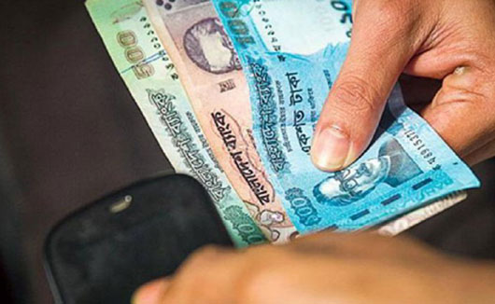
২। অভ্যন্তরীণ লেনদেনঃ যখন কোন অর্থনৈতিক ঘটনা শুধু ব্যবসায়ের অভ্যন্তরিন আর্থিক অবস্থাকে প্রভাবিত করে তাকে অভ্যন্তরীণ লেনদেন।

Slide 8
লেনদেন এর প্রকৃতি বা বৈশিষ্ট্য
অর্থের অঙ্কে পরিমাপ যোগ্য
আর্থিক অবস্থার পরিবর্তন ঘটায়
দৈত স্বত্তা
স্বয়ংসম্পূর্ন ও সতন্ত্র
দৃশ্যমান
ঐতিহাসিক ঘটনা।

Slide 9

একক কাজ
1.লেনদেন এর একটি উদাহরন দাও?
2.অভ্যন্তরীণ লেনদেন কী?

Slide 10

দলগত কাজ
লেনদেন নয় এমন ০৫টি আর্থিক ঘটনা তৈরি কর?

Slide 11




বাড়ির কাজ
রিফাত এন্টারপ্রাইজ এর নিম্নোক্ত লেনদেন সংঘটিত হয়।
৫,০০,০০০ টাকা নিয়ে ব্যবনায় শুরু করা হলো।
নগদে পন্য বিক্রয় ২৫,০০০ টাকা।
পাওনাদারকে পরিশোধ ১৫,০০০ টাকা।
মালিকের ব্যক্তিগত অর্থ ৫০০ টাকা চুরি গেল।
৭০০০ টাকা বেতনের ম্যানেজার নিয়োগ দেওয়া হলো।
*উক্ত ঘটনা হতে লেনদেন এর পরিমান নির্নয় কর?

Slide 12

ধন্যবাদ

